Slide 1

Муниципальное бюджетное учреждение дополнительного образования
«Центр внешкольной работы»
Задание
«Музыкально-ритмические игры»
Для учащихся по дополнительной общеразвивающей программе «Растём-ка»
Модуль «Ритмика»
Возраст 4 - 4,5 года
Педагог дополнительного образования
Гоголева Ирина Владимировна
г. Петропавловск-Камчатский
2026г.

Slide 2
Здравствуйте, дорогие дети и родители!
Предлагаю сегодня вам вместе с детьми поиграть в музыкально-ритмические игры.

Slide 3
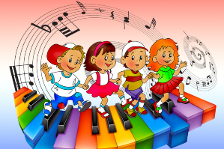
Игра «Поздоровайтесь»
«Хлоп, хлоп ладошки»
Встаньте друг на против друга, произносите слова стихотворения и выполняйте движения синхронно со словами.
«Здравствуйте, ладошки - хлоп, хлоп,хлоп! (хлопайте в ладоши)
Здравстуйте, ножки - топ, топ, топ! (топайте ножками)
Здравствуйте, щечки - плюх, плюх, плюх! (похлопывайте слегка ладошками по щечкам)
Пухленькие щечки - плюх, плюх, плюх!
Здравствуйте, губки - чмок, чмок, чмок! (покажите поцелуйчики)
Здравствуйте, зубки - чок, чок, чок! (стучите зубками)
Здравствуй, наш носик - пип, пип, пип!» (нажимайте на носик)

Slide 4
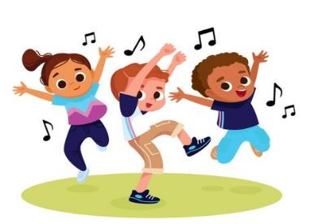
Игра «Стоп»
Включите музыку любую энергичную музыку.
По команде «Начали» вместе с ребёнком двигайтесь в хаотичном порядке, меняя свое место положение в пространстве.
Неожиданно выключите музыку и замрите в том положении, в котором остановились.
Затем повторяете тоже самое снова.
Игра на внимание, кто во время остановится, удержав положение тела.
Для безопасности уберите вокруг предметы, о которые можно удариться.

Slide 5
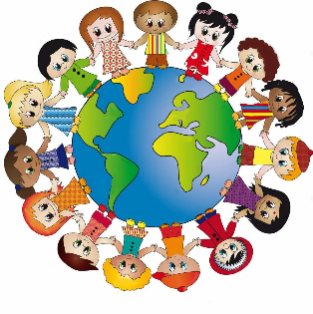
Задание
На наших занятиях мы будем играть в эти игры.

